Slide 1
Interazione
spazio – artefatti - gruppi – individuo

Slide 2
Le relazioni sociali s’inscrivono dentro ad uno spazio
Differenzazione delle relazioni all’interno di uno stesso spazio
La società stessa, quindi, si determina dalla sua morfologia spaziale
L’artefatto modifica lo spazio e modifica le relazioni sociali (?)

Slide 3
Luogo come spazio definito e ri-conosciuto
(esito dell’interazione)




Slide 4
Dimensioni dello spazio:
Spazio privato: domesticità, luogo chiuso, familiare, retroscena delle relazioni sociali
Spazio pubblico: libero accesso, lugo aperto, sociale/comunitario, ribalta delle relazioni sociali

Slide 5
Caratteri dello spazio:
Urbanistico/architettonico
Culturale/memoria
Economico
Commerciale
Politico
Etnico/differenza
Ecologico

Slide 6
La forma urbana è lo spazio e il luogo dominante nell’esperienza a livello planetario
La città come spazio e luogo di concentrazione della constraddizioni socio-economiche
La città come luogo dell’incontro/scontro delle differenze culturali
La città come luogo e spazio della creatività
La città come problema di definizione dei suoi confini (slum, megacittà, megalopoli)

Slide 7
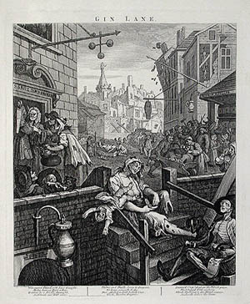
William Hogarth, Beer and Gin Lane, 19750-51

Slide 8
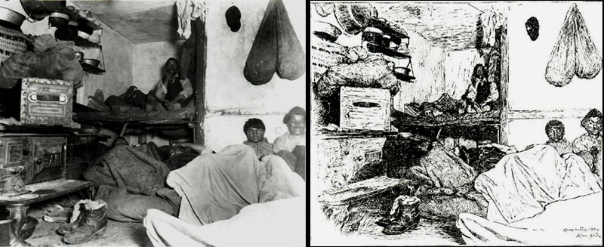
Migranti a New York fine XIX

Slide 9
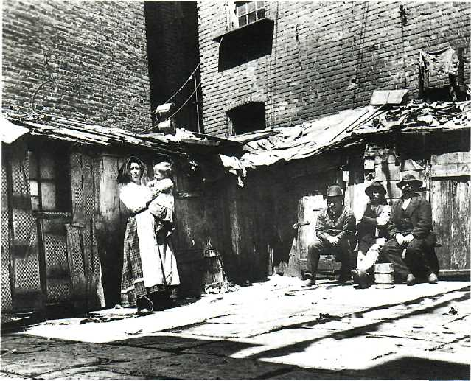
Interno di uno slum New York, 1900.

Slide 10
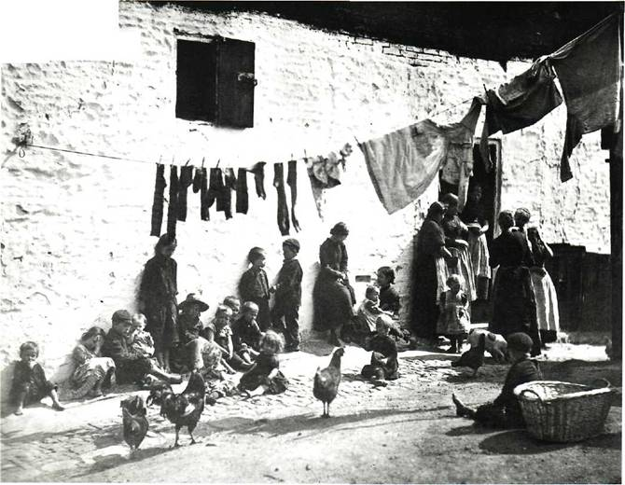
Interno di uno slum a Londra (fine XIX)

Slide 11
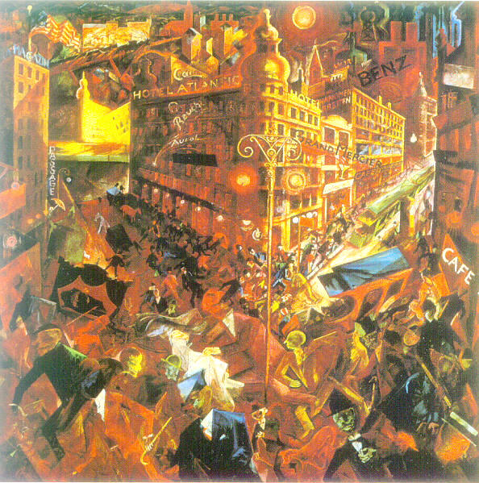
George Grosz, Metropolis 1916-1917

Slide 12
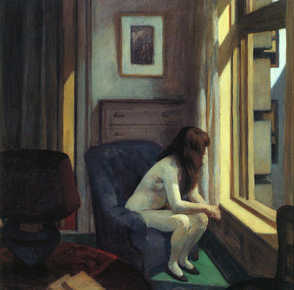
Edward Hopper, Donna alla finestra, 1944

Slide 13
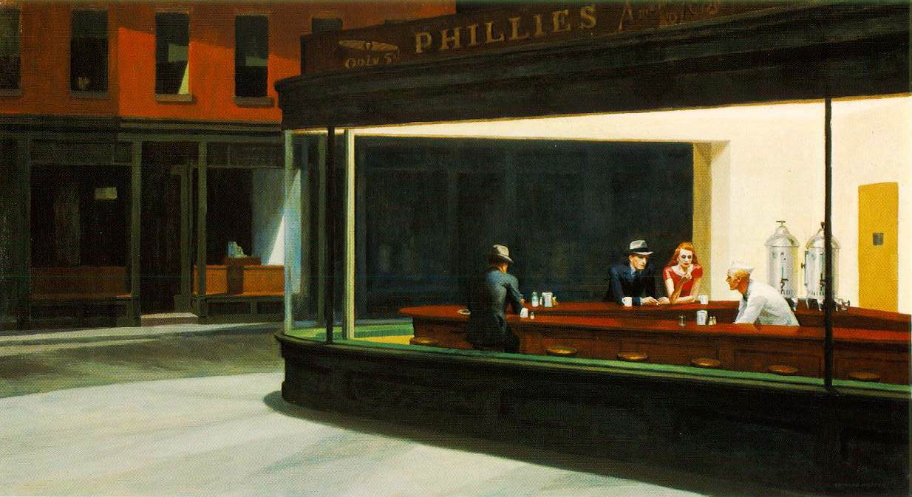
Edward Hopper, Nighthawks, 1942

Slide 14
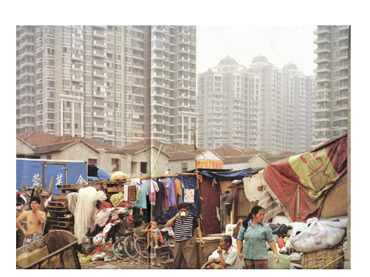

Slide 15
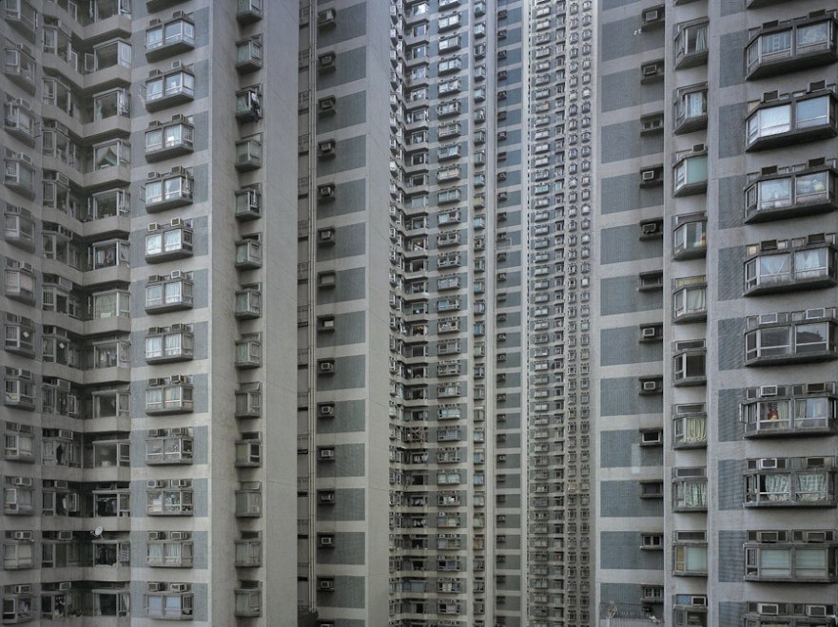

Slide 16
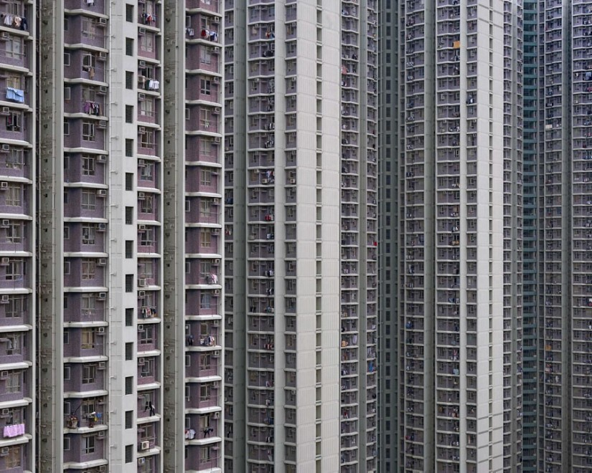

Slide 17
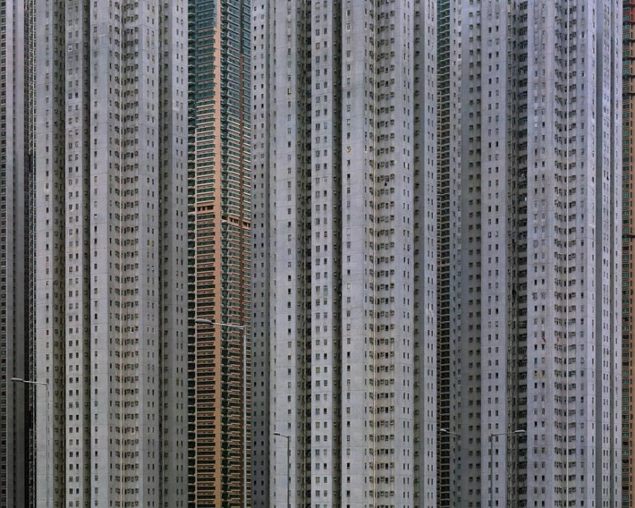

Slide 18
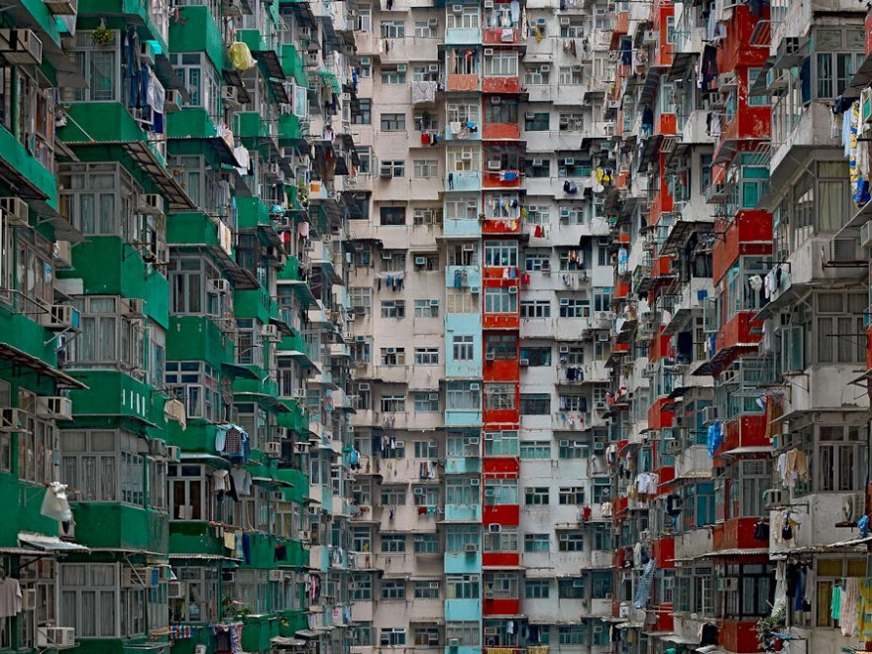

Slide 19
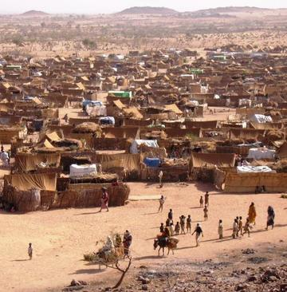

Slide 20
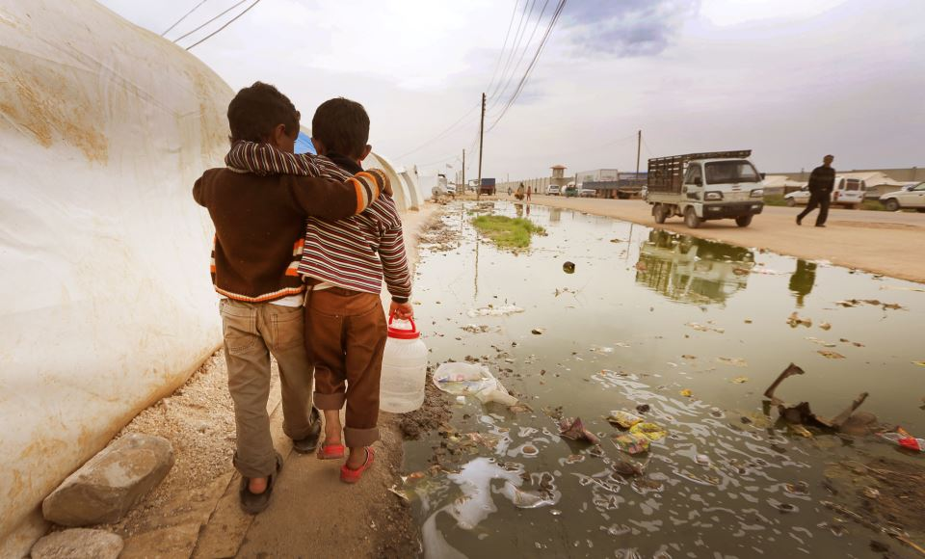

Slide 21
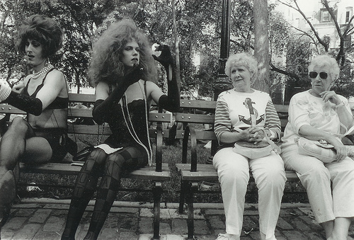

Slide 22
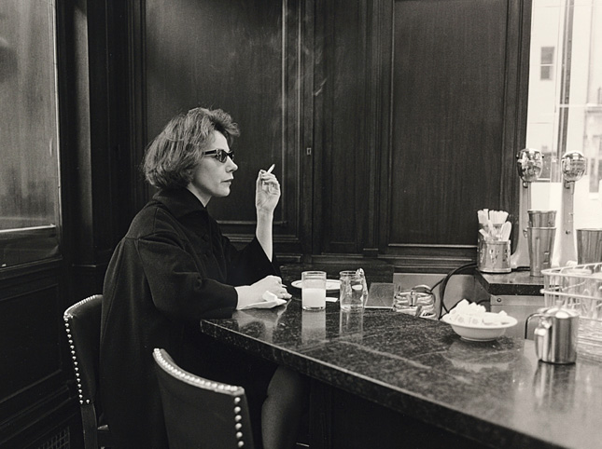

Slide 23
SOCIETA’ URBANA (modernità)
Versus
SOCIETA’ RURALE (tradizione)
Ferdinad Tönnies, Comunità e Società, (1887)
Comunità (Gemeinschaft) come:
piccola comunità preindustriale, integrata, basata sulla parentela, l’amicizia e il vicinato, dove le relazioni sociali erano intime, pluridimensionali e di lunga durata
prevalenza dei rapporti sociali primari
Società (Gesellschaft) come:
legami impersonali, anonimi, contrattualistici e amorali del mondo industriale moderno prevalenza dei rapporti sociali secondari
il processo di urbanizzazione come distruzione delle relazioni di comunità e quindi di un processo di de-umanizzazione

Slide 24
L’urbanesimo nell’analisi di Karl Marx
(1848)
La città antica come centro del potere amministrativo
La città medievale/rinascimentale (es. città stato italiane) spazio dello sviluppo della classe mercantile
La città industriale conseguenza dell’avvento dei rapporti di produzione capitalistici
La città è per Marx anche il luogo dove avrà inizio la lotta per l’avvento della società socialista perché centro delle contraddizioni capitalistiche (conflitto tra borghesia e proletariato)
Inurbamento dalle campagne, grandi masse di proletari
la borghesia ha reso un servizio al movimento operaio perché attraverso la creazione della grande città ha liberato gran parte della popolazione dall’”idiotismo della vita rurale”

Slide 25
Emilé Durkheim, La divisione del lavoro sociale, (1893)
Solidarietà meccanica
Caratterizza le società semplici, nelle quali gli individui sono strettamente uniti gli uni agli altri da vincoli molto intensi e quotidiani e le cui attività sociali ed economiche si diversificano poco
Solidarietà organica
Caratterizza le società complesse, nelle quali
troviamo una maggiore differenziazione tra i ruoli e le attività delle persone
Individualizzazione delle coscienze

Slide 26
Max Weber, Economia e Società, (1922)
La città intesa come uno stabile insediamento di mercato (es. corporazioni)
Dimensione economica commerciale della città
(la città diventa progressivamente autonoma e acquisice il surplus agricolo)
Vita urbana caratterizzata da azioni di tipo razionale rispetto allo scopo (commercio e denaro)
La città è una forma di potere (autonomia dal principe)
La città diviene paradigma del processo di modernizzazione intesa come progressiva accentuazione dei caratteri organizzativi-razionali (secolarizzazione, produzione industriale, burocrazia pubblica)

Slide 27
George Simmel, La metropoli e la vita dello spirito, (1903)
Esperienza della modernità come esperienza della vita urbana
Intensificazione della vita nervosa prodotta dalla molteplicità degli stimoli visivi ed emozionale che la città può offrire
Sviluppo di un atteggiamento strumentale e calcolistico tanto nei rapporti sociali quanto nei confronti della vita in generale
produzione di un sistema di relazioni sociali contraddistinte da un notevole grado di anonimità
Prevalenza della personalità blasé (disilluso, vissuto – experienced, rootless, disillusioned )

Slide 28
Walter Benjanim “I passages di Parigi”, 1925
Parigi capitale del XX secolo immagine del processo di modernizzazione
 La città diventa il luogo del progresso sociale e industriale e i Passages (luoghi di vendita sono il paradigma della merce e del trionfo del comsumismo)
Figura del flâneur (viaggiatore dentro la città che scopre le meraviglie nascoste, vagabondonare nella città, wander(er))

Slide 29
Louis Wirth, Urbanesimo come modo di vita, (1938)
Stile di vita urbano influenzato da tre fattori:
dimensione
densità
eterogeneità
definizione sociologica di città: localizzazione permanente, relativamente vasta e densa di individui socialmente eterogenei
Predominanza dell’associazione (fondata sull’affinità razionale degli interessi di ognuno) sulla comunità definita in questa prospettiva dall’appartenenza di classe o strato sociale

